Slide 1

Землетрясение.
Аварийно-спасательные работы.
Разработали:
Учитель ОБЖ МБОУ г. Иркутска СОШ №80: Скориченко Галина Павловна
Учитель физики МБОУ г. Иркутска СОШ №80: Ободенко Ольга Николаевна
Иркутск - 2023

Slide 2
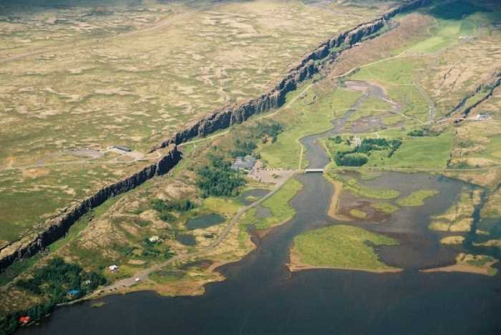
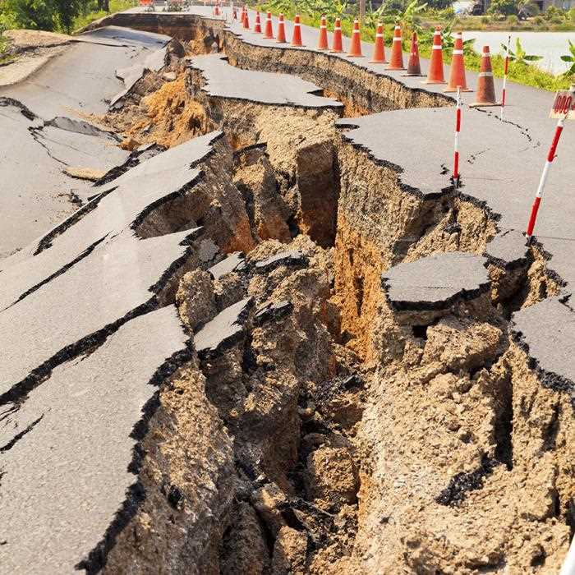
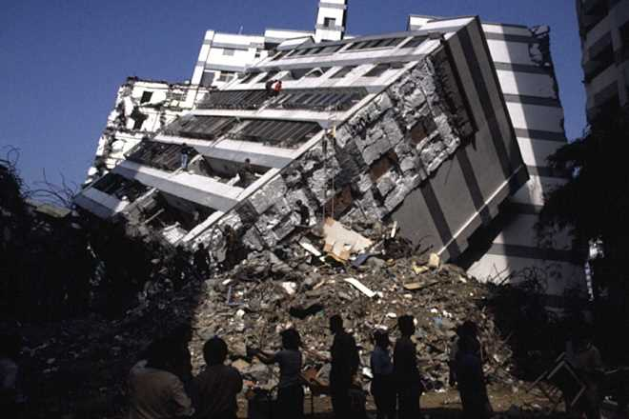
Землетрясение – это подземные толчки и колебания отдельных участков земной поверхности.

Slide 3
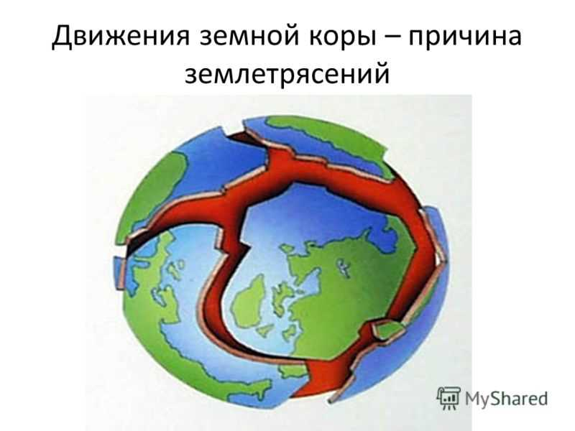
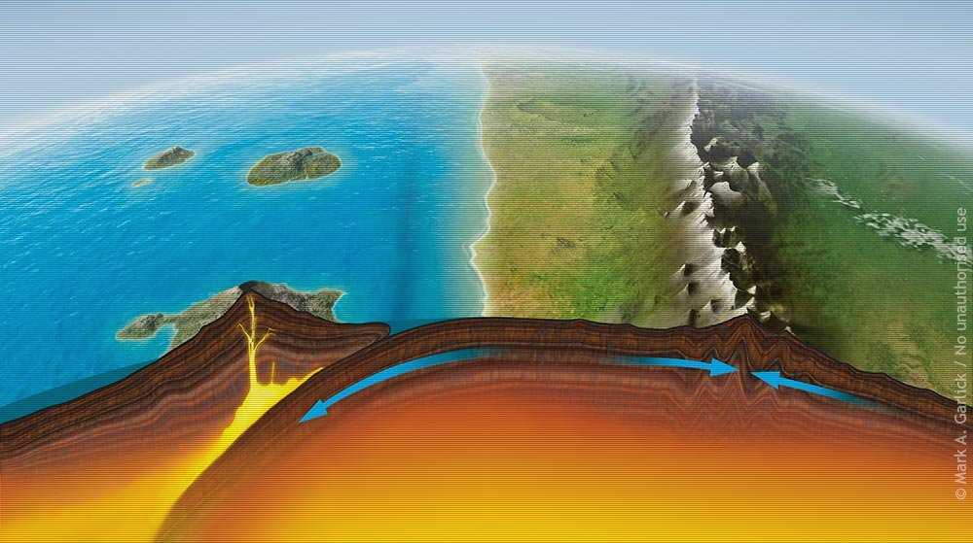
Подземные толчки и колебания земной поверхности возникают в результате внезапных смещений и разрывов в земной коре или в верхней части мантии. Эти смещения и разрывы обусловлены
глубинными процессами, происходящими в литосфере и связанными с движением литосферных плит.

Slide 4
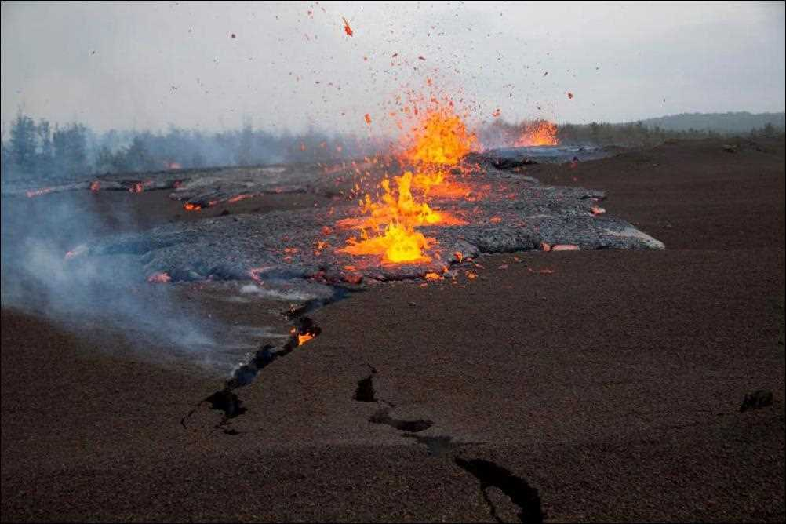
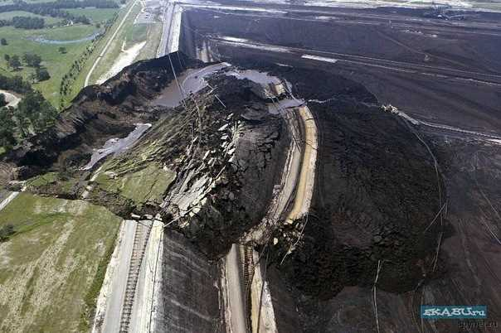
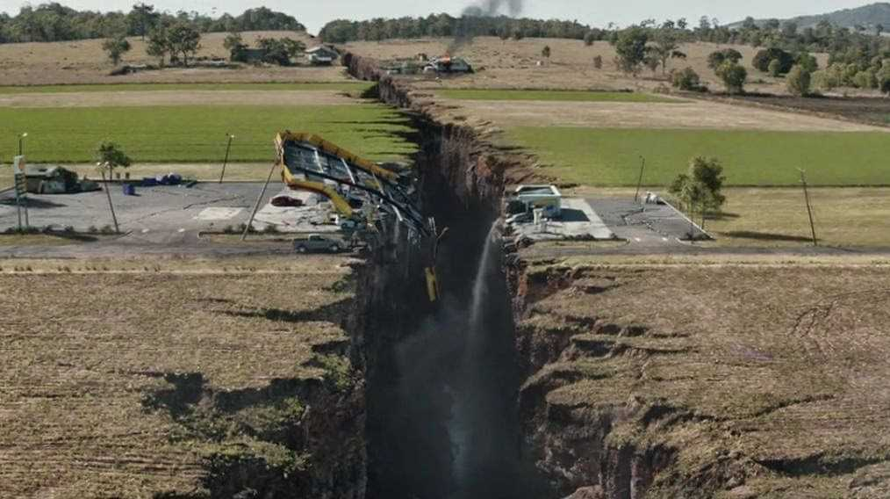
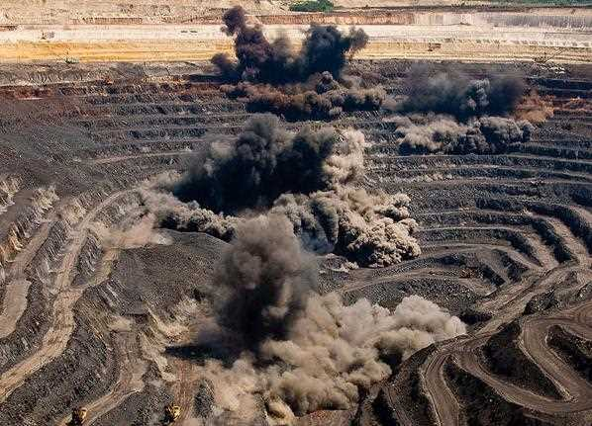
Причины возникновения землетрясений
естественные тектонические глубинные процессы;
извержение вулканов;
крупные оползни;
техногенная деятельность человека:
взрывы;
обрушение шахт, подземных пустот;
искусственное обрушение горных пород
другое.

Slide 5
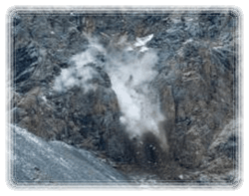
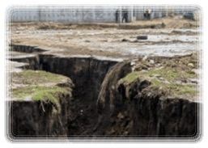
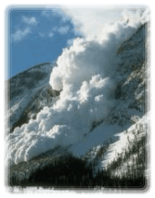
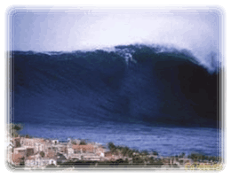
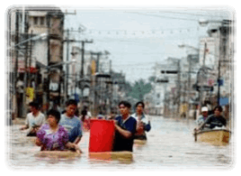
Последствия землетрясений
Опасные геологические явления
Цунами, наводнения

Slide 6
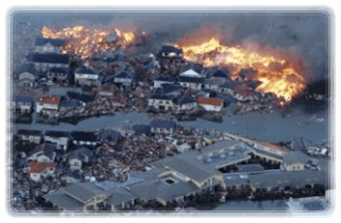
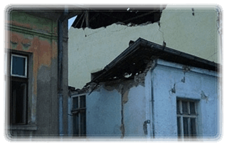
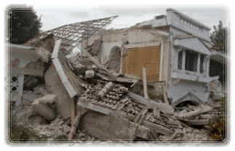
Последствия землетрясений
Пожары
Повреждения и разрушения зданий

Slide 7
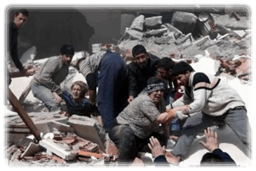
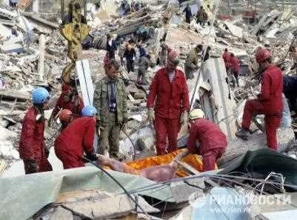
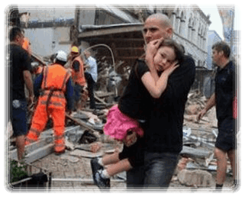
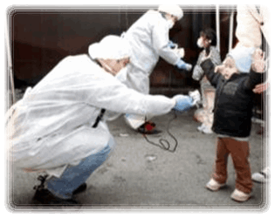
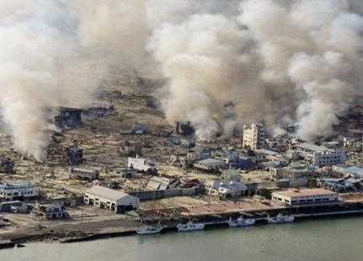
Последствия землетрясений
Травмирование и гибель людей
Паника
Выбросы опасных веществ

Slide 8
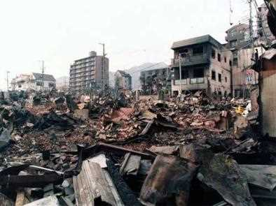
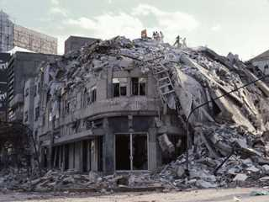
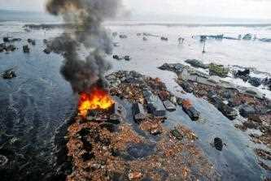
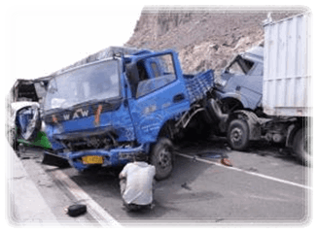
Последствия землетрясений
Аварии на промышленных предприятиях
Транспортные аварии

Slide 9
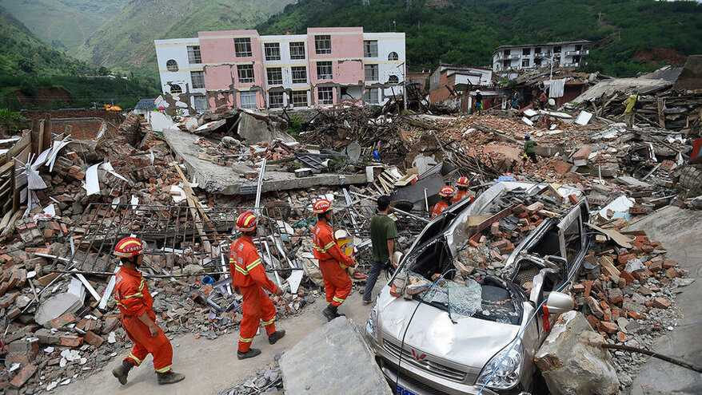
Последствия землетрясений
Поиск пострадавших
Поиск в разрушенных зданиях проводится в целях обнаружения людей, выявления условий их нахождения и функционального состояния, установления с ними звукового или визуального контакта и определения примерного объёма и характера необходимой помощи.
При проведении поиска:
Обследуют весь участок спасательных работ, в том числе завалы, полуразрушенные и поврежденные здания, все помещения в них (квартиры, подвалы, лестничные марши, крыши, чердаки и т.п.), в том числе и те, доступ в которые затруднён;
Определяют и обозначают места нахождения пострадавших, по возможности устанавливают с ними связь и определяют их состояние;
Выявляют наличие вторичных поражающих факторов (пожаров, задымления, загазованности, обрушения неустойчивых конструкций и их обломков и др.) и оценивают опасность их воздействия на людей.

Slide 10
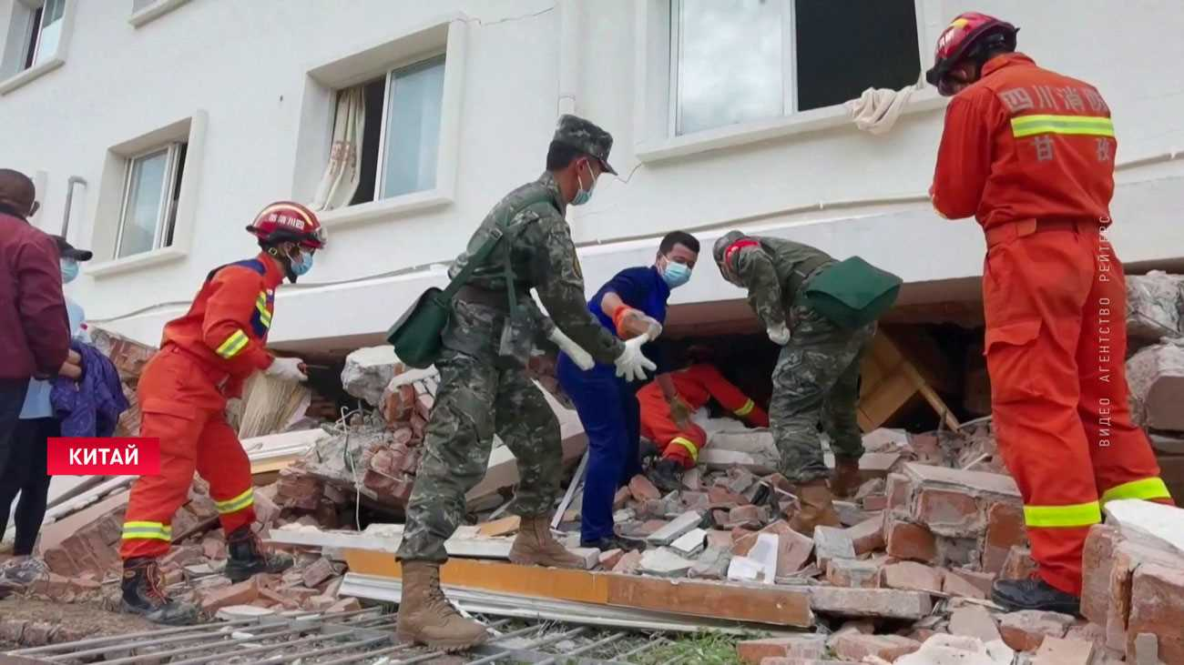
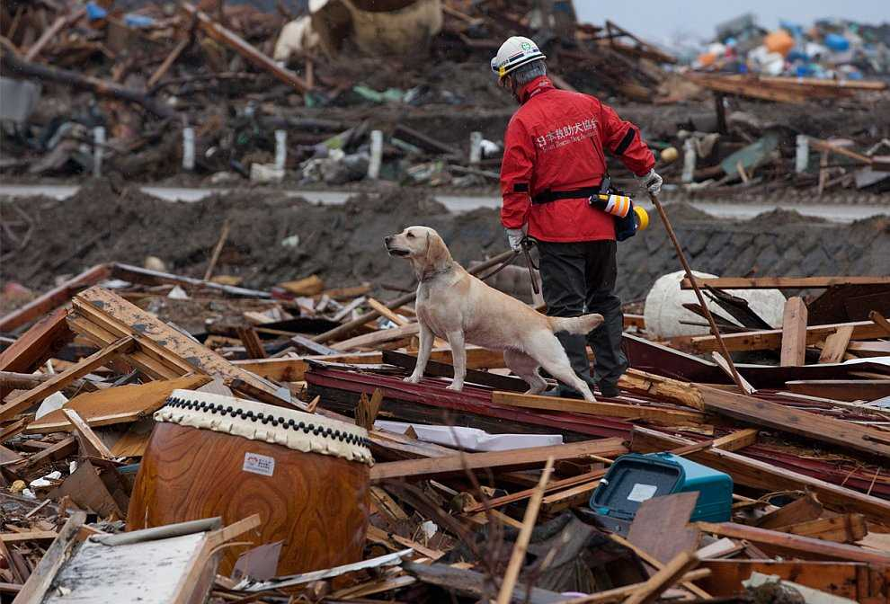
Последствия землетрясений
Способы поиска пострадавших в завалах
Сплошное визуальное обследование участка спасательных работ (объекта, здания);​
Поиск с помощью специально обученных собак (кинологический способ;​
Поиск с помощью специальных приборов;​
Поиск по свидетельству очевидцев.​

Slide 11
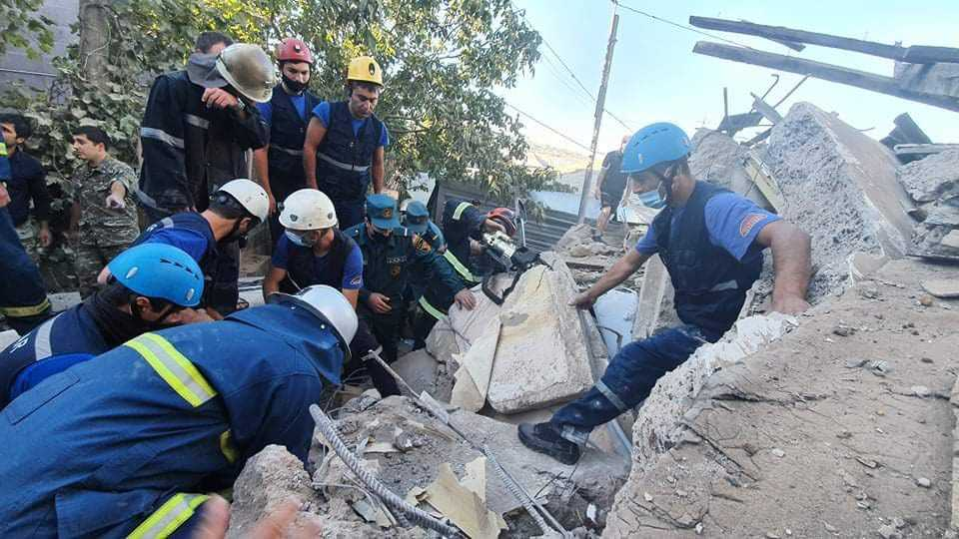
Последствия землетрясений
Деблокирование и извлечение пострадавших из-под завалов
Виды аварийно-спасательных работ:
последовательно-поэтапная горизонтальная или вертикальная разборка завала;
прокладка галерей в завале и в грунте под завалом;
устройство вертикальных или наклонных колодцев;
устройство лаза и др.

Slide 12
Список использованной литературы:
1. А.Т. Смирнов, Б.О. Хренников «Основы безопасности жизнедеятельности»- М.: «Просвещение», 2020 год.
2. https://geographyofrussia.com
3. http://bigslide.ru
4. http://priroda-yavlenie.ru
5. http://kpfuigingt.ucoz.ru
6. http://lusana.ru
7. http://birmaga.ru
8. http://bib9school.ucoz.ru
9. http://ancientchinascience.weebly.com
10. http://greaterancestors.com
11. http://megalive.kz
12. http://116almet.ru
13. http://jumbo-travel.com
13. http://www.a.trionfi.eu

